Slide 1
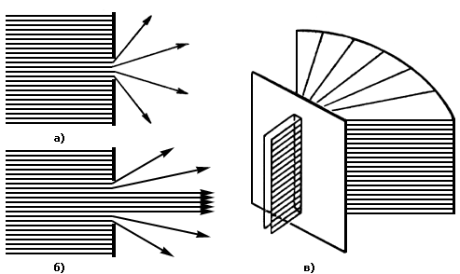
Дифракція світла – оптичне явище, пов’язане зі зміною напряму поширення світлових хвиль (порівняно з напрямом, передбаченим у геометричній оптиці) та з просторовим перерозподілом їх інтенсивності під впливом перешкод і неоднорідностей середовища на їх шляху. Це явище зумовлене хвильовою природою світла. Вперше пояснив О. Френель 1819р.

Slide 2
Основна задача дифракції:
визначення розподілу інтенсивності
в залежності від кута між початковим напрямом поширення і напрямом дифрагованих променів.

Slide 3
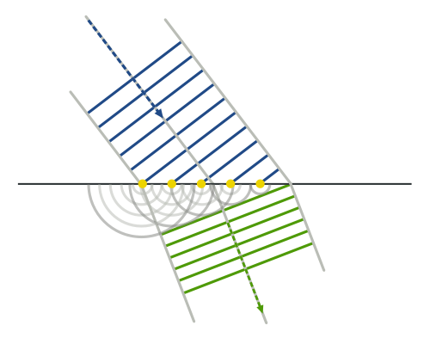
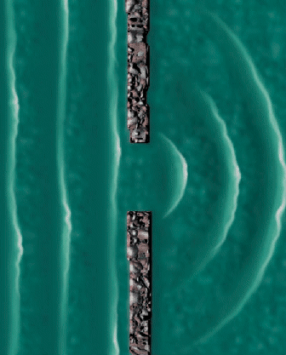
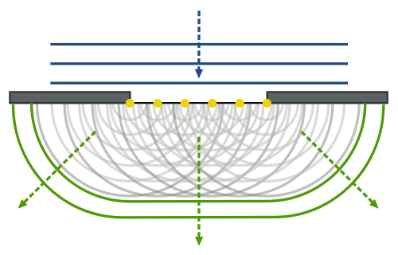
Принцип Гюйгенса
Для пояснення закону прямолінійного поширення світла Х.Гюйгенс запропонував принцип, згідно якому кожну точку хвильового фронту (поверхні, якої досягла хвиля) можна вважати центром вторинних (нових) сферичних хвиль.

Slide 4
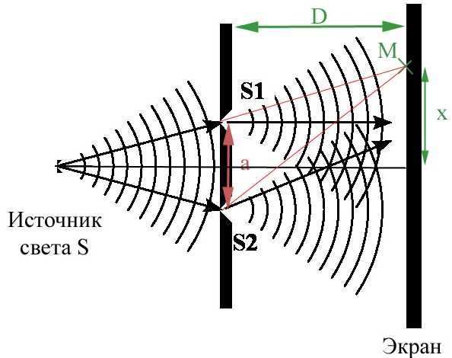
Принцип Гюйгенса-Френеля
Принцип Гюйгенса пояснює розповсюдження хвиль згідно з законами геометричної оптики, але не може пояснити явище дифракції.
О.Френель доповнив принцип Гюйгенса, ввівши поняття когерентності та інтерференції елементарних хвиль, що дозволило розглянути дифракційні процеси.
Формулювання:
Кожен елемент хвильового фронту можна розглядати як центр вторинного збурення, яке породжує вторинні сферичні хвилі, а результуюче світлове поле в кожній точці простору буде визначатись інтерференцією цих хвиль.

Slide 5
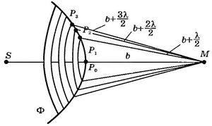
Метод зон Френеля
Розбиття фронту хвилі на кільцеві зони., для спрощення розв’язку задачі дифракції.
Нехай джерелом є точка S а спостерігач знаходиться у точці М.
Розіб’ємо поверхню Р (через яку проходять промені) на сферичні кільця 0,1,2,3…, щоб відстань від країв до точки М відрізнялась на пів довжини хвилі.
Різниця ходу двох СУСІДНІХ хвиль дорівнює пів довжини хвилі, отже коливання приходять у точку М в різних фазах.
При накладанні, такі коливання будуть взаємно послабляти одне одного. Тому амплітуда результуючого світового коливання буде:
ПОКАЗАТИ ВІДЕО

Slide 6
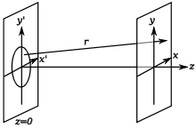
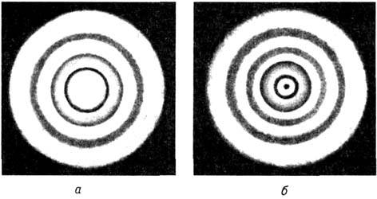
Дифракція Френеля на круглому отворі
На тих місцях екрану, де згідно законів геометричної оптики повинно бути темно ми побачимо легке освітлення, а в центрі розподіл інтенсивностей.
Джерело
Екран з отвором
Екран
Дифракційна картина залежить від відстані до екрану та до джерела світла

Slide 7
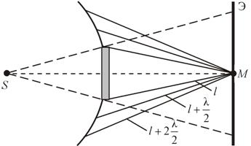
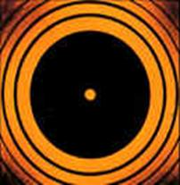
Дифракція Френеля на диску
Пляма Пуассона – світна пляма за непрозорим тілом, яке освічується пучком світла, області його геометричної тіні.
Перша зона Френеля будується від країв диска

Slide 8
Дифракція Фраунгофера – випадок дифракції, коли дифракційна картина спостерігається на таких відстанях до перешкоди, при яких пучки, які падають на перешкоду і проходять через неї можна вважати майже паралельними.

Slide 10
Дифракційна ґратка — оптичний елемент з періодичною структурою, здатний впливати на поширення світлових хвиль так, що енергія хвилі, яка пройшла через ґратку, зосереджується в певних напрямках.
Напрямки поширення цих пучків залежать від періоду ґратки та довжини світлових хвиль.
Монохроматичний світловий пучок, що падає на ґратку, теж розділиться на декілька пучків, які поширюються в різних напрямках.
Дифракційні ґратки широко застосовуються у монохроматорах і спектрометрах.

Slide 11
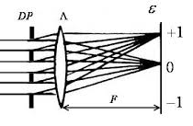
Дифракційна ґратка
Напрямки поширення дифрагованих хвиль, на яких відбувається їх інтерференція, називають дифракційними максимумами.
Таких максимумів зазвичай кілька, їх позначають цілими числами, які називаються порядком дифракції (m).
Кількість дифракційних максимумів і напрямки їх поширення залежать від періоду гратки та довжини хвилі світла й можуть бути визначені за допомогою рівняння дифракційної ґратки:

Slide 14
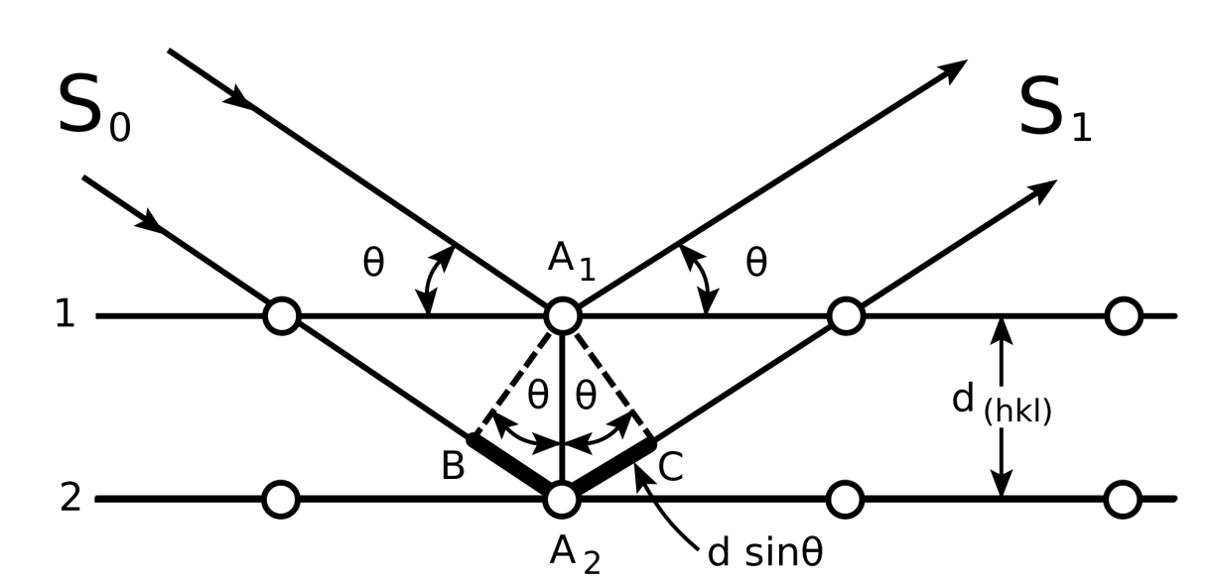
Дифракція рентгенівських променів
Промені дифрагують на кристалі – він являється тривимірною дифракційною граткою, тому що відстань між центрами розсіяння (атомами) порядку довжини рентгенівської хвилі.
Умова Вульфа-Брегга
Дозволяє визначити міжатомну відстань у кристалі

Slide 16
Теплове випромінювання
ВІДКРИТИ ІНШУ ПРЕЗЕНТАЦІЮ

